Slide 1
VCS样本数据库搭建进展同步
仿真数据的参数选取、范围、分布及相应采样策略设计方案
“混合分层策略”- 总体设计思路与规划
核心目标：构建一个高质量、高覆盖度的乘员损伤数据库（约5000例case）。用于训练烈度预测和损伤预测模型，既能应对常见工况，也能应对复杂罕见工况以及高危险的工况。
第一级分层：按“乘员体征”平均划分：
加入95th百分位 50th百分位 5th百分位
设计理由： 不同乘员体征损伤耐受度上存在根本性差异。
第二级分层：按“采样目标”划分：
在每个体征的仿真中，我们进一步划分为两个阶段，以平衡探索的“广度”与“深度”。
探索层 (Exploration Layer)：仿真目标： 无偏见地、广泛地探索整个参数空间，确保模型对各类“非主流”或“边缘”工况有基础认知，避免出现知识盲区。
加密利用层 (Exploitation/Refinement Layer)：仿真目标： 将更多的计算资源，集中投入到我们已知的、更重要或更常见的区域，对关键工况进行深入研究，提升模型在核心场景下的精度。

Slide 2
VCS样本数据库搭建进展同步
仿真数据的参数选取、范围、分布及相应采样策略设计方案
“混合分层策略”- 仿真参数的选取、范围与分布设计
碰撞工况参数（3个）
决定事故的宏观物理特性，其范围和分布主要依据真实世界事故统计数据
碰撞速度 (Velocity)
选取范围： v ∈ [25 km/h, 65 km/h]
设计理由： 基于先前研究（主要参考NASS-CDS数据分布），该范围覆盖了从中低速城市碰撞到高速公路碰撞的大部分场景。由于目前无明确的分布先验，故将在两个采样层中均采用均匀分布。
碰撞角度 (Angle)
选取范围： theta ∈ [-60°, +60°]
设计理由： 基于真实事故统计结果，其为极为锐利的单峰分布。其中碰撞角度更常见在-30~30°，而-10°~10°区间占比最多，甚至-5°~5°区间占比约70%。这种分布形态直接指导“加密利用层”的采样设计。
重叠率 (Overlap)
选取与范围： overlap = (-100%, 0) ∪ (0, +100%]
设计理由：基于真实事故统计结果，其为U形分布，高重叠率（绝对值大）的碰撞更常见，100%全宽碰撞占比约20%。直接指导作为“加密利用层”的采样设计。
Notes:
碰撞速度分布范围选取需要进一步讨论。这里采用尚博研究

Slide 3
VCS样本数据库搭建进展同步
仿真数据的参数选取、范围、分布及相应采样策略设计方案
“混合分层策略”- 仿真参数的选取、范围与分布设计
约束系统参数
这部分设计主要基于先前研究经验，比如相关的参数敏感性分析
安全带系统参数：
一级限力值 (LL1 - Load Limit 1):
作用： 控制作用在乘员胸部的峰值力，是防止胸部严重损伤的最核心参数。
重要性： 高。 其取值直接关系到胸部压缩量，敏感性极强。
二级限力值 (LL2 - Load Limit 2):
作用：用于两级限力安全带。在碰撞后期精细调节约束力，与LL1配合，优化乘员的“随车减速”（Ride-Down）过程。
重要性：高。与LL1的组合策略对优化后期运动和降低综合损伤重要。
预紧器抽入量 (PP):
作用： 在碰撞初期将乘员拉回座椅，优化与气囊接触的姿态和时机。
重要性： 中高。 显著影响乘员的早期运动学行为，与气囊参数有强耦合效应。建议必选。
D环高度 (Dz)：
作用：影响安全带肩带与乘员的贴合位置，改变对躯干和骨盆的作用力矩，进而影响乘员运动姿态。
重要性：中高。直接关系到约束有效性和乘员下潜（submarining）趋势，对不同身材乘员的保护效果差异显著。
Notes:
基于黄毅师兄的论文和尚博的先前经验。重要性基于黄毅师兄论文的敏感性分析，大概重要性量化在26% 21% 16% 11%几个水平

Slide 4
VCS样本数据库搭建进展同步
仿真数据的参数选取、范围、分布及相应采样策略设计方案
“混合分层策略”- 仿真参数的选取、范围与分布设计
约束系统参数
这部分设计主要基于先前研究经验，比如相关的参数敏感性分析
安全带系统参数：
二级限力切换状态及切换TTF
预紧器点火时刻 (PFT - Pretensioner Fire Time)
作用：决定预紧作用开始的早晚，需与车辆碰撞信号精确匹配，以实现最早的有效约束。
重要性：中低。影响乘员被约束的初始时刻，对后续整个运动过程有初始影响。
腰部预紧器点火时间及抽入量
Notes:
基于黄毅师兄的论文和尚博的先前经验。重要性基于黄毅师兄论文的敏感性分析，大概重要性量化在26% 21% 16% 11%几个水平

Slide 5
VCS样本数据库搭建进展同步
仿真数据的参数选取、范围、分布及相应采样策略设计方案
“混合分层策略”- 仿真参数的选取、范围与分布设计
约束系统参数
这部分设计主要基于先前研究经验，比如相关的参数敏感性分析
气囊系统参数：
气囊点火时刻 (AFT - Airbag Fire Time):
作用：控制气囊开始展开的时间，需与乘员前冲运动精确协同，保证乘员在最佳时机接触到已经充分展开的气囊。
重要性：中低。点火过早或过晚都可能造成附加伤害或保护不足，与座椅位置参数强相关。
二级主动泄气孔状态及其切换TTF
座椅参数
座椅前后位置 (SP)
注意：小体型乘员一般坐得更靠前否则摸不到方向盘。同理，大体型乘员一般坐得更靠后。所以该参数范围选取和乘员体征参数强相关
作用：决定乘员与车内前部（仪表板、膝部挡板）的初始距离，影响碰撞过程中乘员运动轨迹、接触时序和损伤模式。
重要性：极高。根本上影响乘员与膝部挡板、气囊的相互作用时机和模式。其最优策略可能在不同碰撞强度下完全相反
座椅靠背角度
Notes:
基于黄毅师兄的论文和尚博的先前经验

Slide 6
VCS样本数据库搭建进展同步
仿真数据的参数选取、范围、分布及相应采样策略设计方案
“混合分层策略”- 具体采样策略与执行
高维参数空间存在维度灾难，不适合用全因子采样（网格法）或是随机采样（完全随机撒点）
第一阶段：探索层
策略：标准拉丁超立方采样 (LHS)。
分布：所有选定参数（碰撞工况参数 + 约束系统参数）均在其完整范围内进行均匀采样。
目的：此阶段需要不带任何偏见地探索所有可能性，确保模型的“视野”足够广阔，关注各种工况参数组合。
第二阶段：加密利用层
策略： 基于先验知识的分层随机采样。
分布： 对不同参数采用不同的非均匀采样策略。
目的： 将计算资源根据参数的重要性或现实分布进行倾斜，实现“好钢用在刀刃上”。

Slide 7
VCS样本数据库搭建进展同步
仿真数据的参数选取、范围、分布及相应采样策略设计方案
“混合分层策略”- 具体采样策略与执行
第二阶段的具体分层采样方案 – 碰撞工况参数：
以现实事故数据分布为导向分层，让训练数据分布更贴近真实世界的事故特征，保证模型在常见工况上的预测精度
以下分配比例仅供参考，后续更新！！！！！
碰撞角度 theta
核心区 [-5°, 5°]: 分配 60% 的样本 。理由：覆盖无夹角/小夹角最高频事故
次核心区 [-30°, -5°) U (5°, 30°]: 分配 30% 的样本 。理由：覆盖常见的偏角碰撞。
边缘区 [-60°, -30°) U (30°, 60°]: 分配 10% 的样本 。理由：探索大角度工况，保证模型泛化性。
重叠率 overlap
全宽碰撞 (固定值 +100%): 分配 20% 的样本 。理由：占比高且工况特殊的类型。
大重叠率区 (-100%, -70%] U [70%, 100%): 分配 50% 的样本 。理由：覆盖重叠率的U型分布的两端高频区域。
中小重叠率区 [-70%, 0) U (0, 70%): 分配 30% 的样本 。理由：覆盖其余工况。
碰撞速度 velocity
目前缺乏进一步的分布先验，在第二阶段的加密利用层中不分层，依然均匀采样

Slide 8
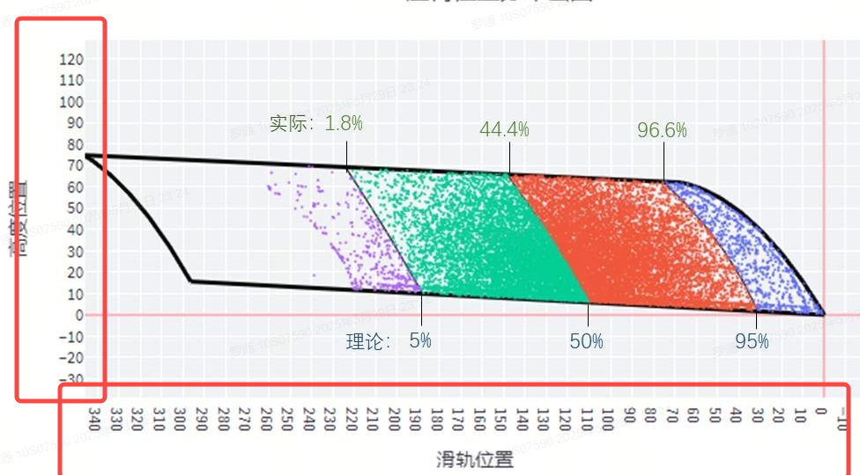
VCS样本数据库搭建进展同步
仿真数据的参数选取、范围、分布及相应采样策略设计方案
“混合分层策略”- 具体采样策略与执行
第二阶段的具体分层采样方案 – 约束系统参数：
基于先前研究的经验/对损伤影响规律分层，这样有利于模型去学习更重要的样本（关键工况），提高其鲁棒性
可根据实际分布，给出各乘员体征分别的具体分层策略。下图是一个二维整体分布，但我们不考虑座椅高度参数，故可只考虑滑轨位置（和座椅前后位置基本对应，只是原点选取不同）的边缘分布。目前来看，居中位置更密，两边位置较稀疏
Notes:
后续讨论：第二阶段替换为自适应采样？基于主动学习

Slide 9
VCS样本数据库搭建进展同步
仿真数据的参数选取、范围、分布及相应采样策略设计方案
“混合分层策略”- 具体采样策略与执行
第二阶段的具体分层采样方案 – 约束系统参数：
基于先前研究的经验/对损伤影响规律分层，这样有利于模型去学习更重要的样本（关键工况）
不主动加密的其余参数
为简化设计，在加密利用层中这些其余参数依然采用均匀分布进行采样。
因为已经将非均匀采样的复杂性集中在已识别出的、重要性最高、先验信息最明确的前述参数。3
注：第二阶段后续可以考虑基于主动学习的自适应分层加密采样
Notes:
后续讨论：第二阶段替换为自适应采样？基于主动学习

